Slide 1

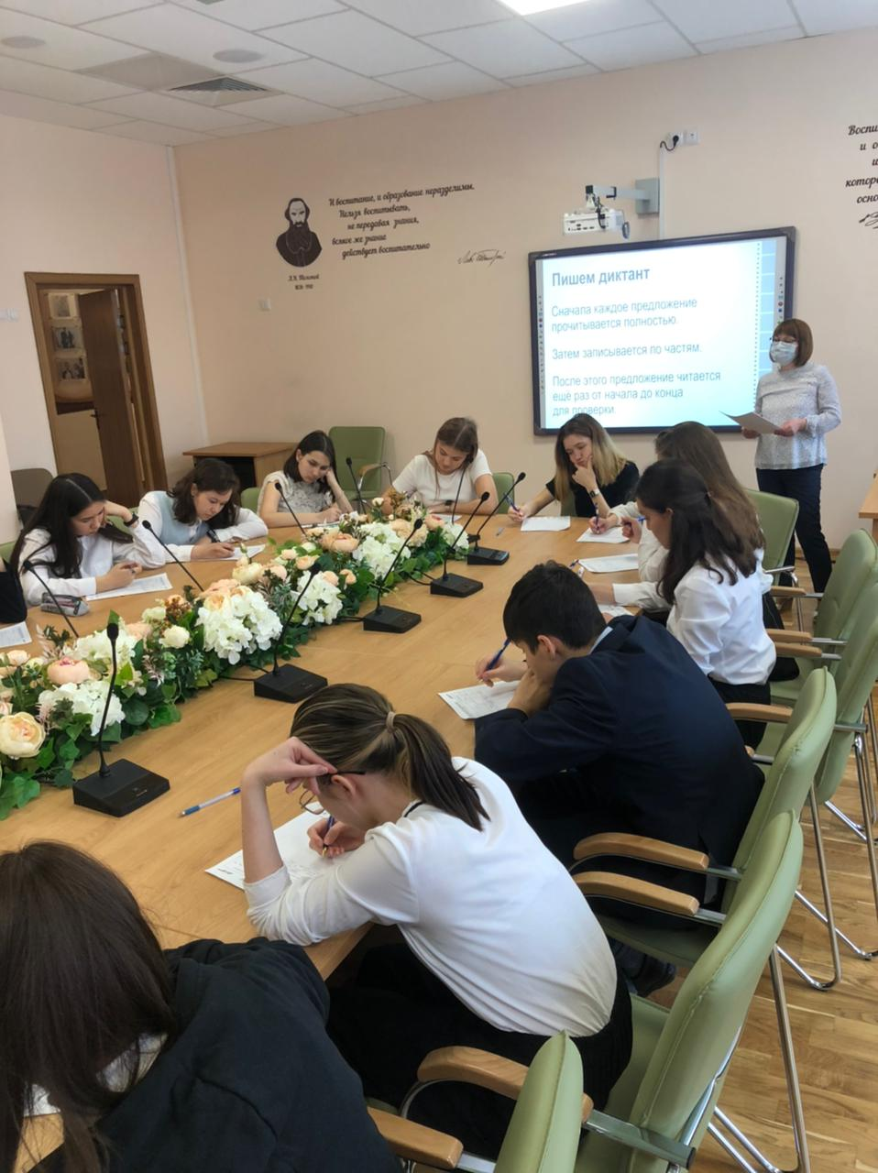
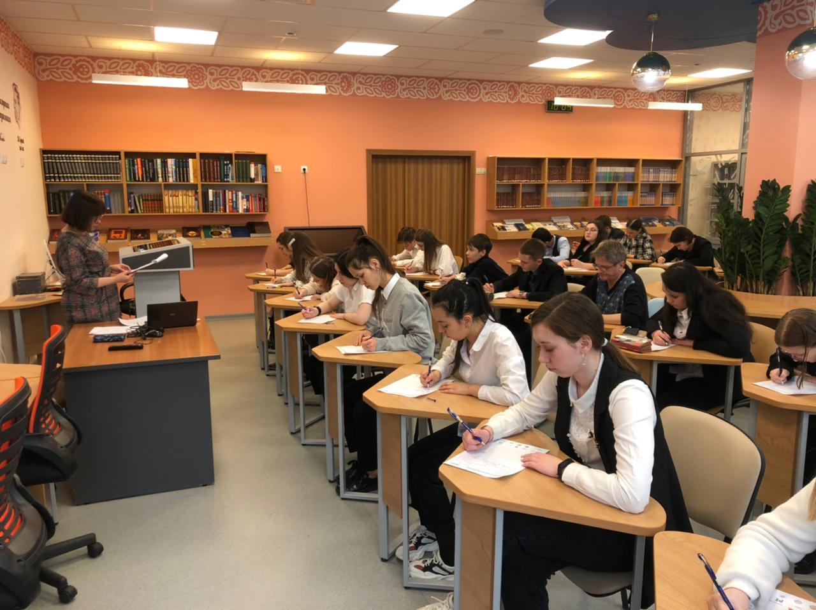
МБОУ «Гимназия №93»
Советского района г.Казани
Международная акции «Тотальный диктант»

Slide 2
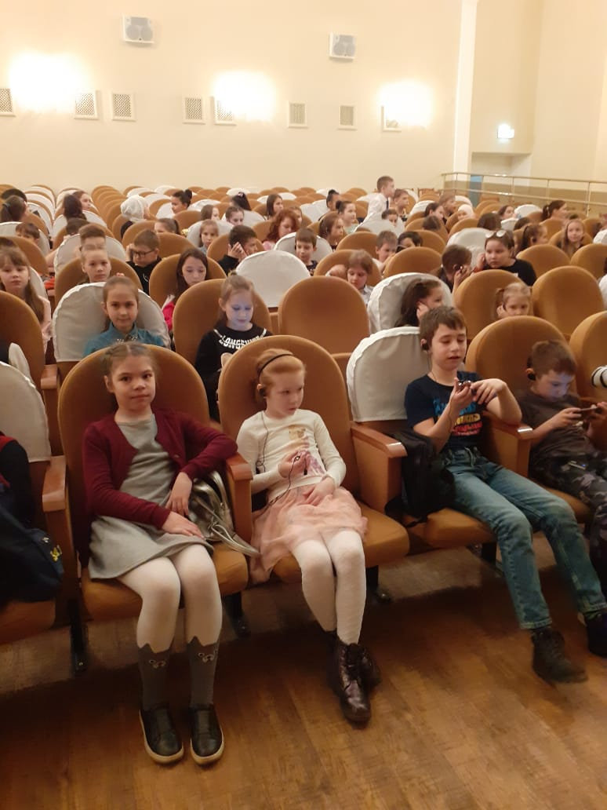
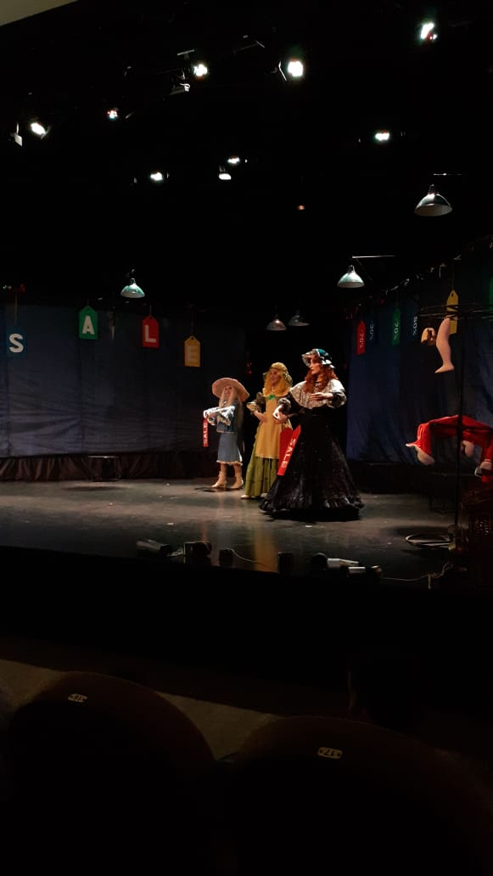
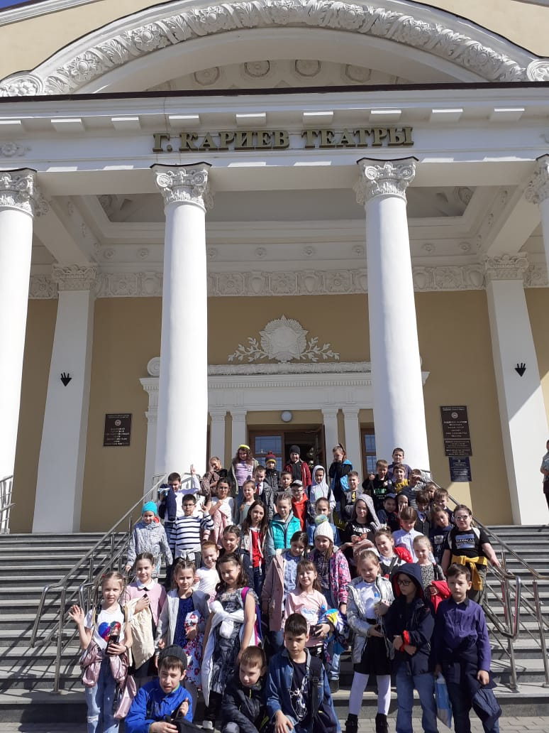
МБОУ «Гимназия №93»
Советского района г.Казани
ПОХОД В Татарский государственный театр юного зрителя им. Г.Кариева
В рамках Года родных языков и народного единства
обучающиеся гимназии 93 посетили Татарский государственный театр юного зрителя имени Г.Кариева:
Обучающиеся 3-4 классов смотрели спектакль по сказкам поэта Г.Тукая «Әйт әле, күбәләк”.
Обучающиеся 2-3 классов смотрели спектакль «Удивительное путешествие Кролика Эдварда» о настоящей дружбе.

Slide 3
МБОУ «Гимназия №93»
Советского района г.Казани
МЕРОПРИЯТИЯ посвященные творчеству и 135 летию со дня рождения татарского поэта Габдуллы Тукая.
ДЕНЬ РОДНОГО ЯЗЫКА.
-Классные часы, посвящённые жизни и творчеству Г.Тукая.
-Конкурс рисунков по произведениям Г.Тукая;
- Литературно-музыкальный праздник «Шигъри моңнар»;
- Экскурсии в музей Г. Тукая;
-Выставка книг, посвящённых жизни и творчеству Г. Тукая в библиотеке гимназии.
-Онлайн-чтение “Язык - зеркало истории” “Тел –тарих көзгесе” ко Дню родного языка

